Slide 1
Презентация
дипломного проекта
Название дипломного проекта: | Проектирование и разработка веб-сервиса приема и оплаты заказов на примере сервисного центра «Папа-Принтер»
Название выпускающей организации: | ЦМК Информационных технологий
ФИО Выпускника: | Притыкин Михаил Вячеславович
ФИО Руководителя проекта: | Лебедева Александра Николаевна

Slide 2
Востребованность

Slide 3
Цели разработки
Распределить нагрузку на предприятии
за счет веб-сервиса создания и оплаты заказов
онлайн без участия сотрудников

Slide 4
Выбор пути разработки

Slide 5

Гибкая методология разработки
Scrum
Kanban

Slide 6
JAMstack
1) React + GraphQL = Gatsby
2) Git + Server = Netlify
3) DB + UI = Contentful
4) Gatsby + Netlify + Contentful = JAMstack

Slide 7
Реализация поставленной цели
Konvajs
Express + Nodemailer
QIWI кошелек
VS Code
Chrome
Git

Slide 8
Проектирование

Slide 9
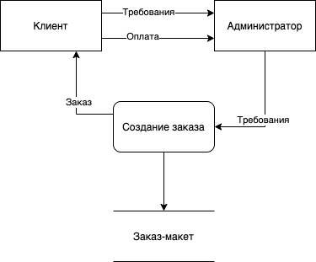
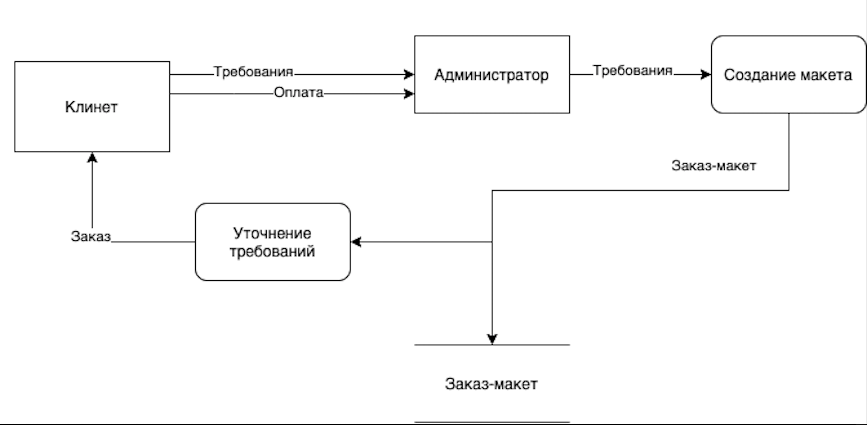
Диаграммы потоков данных

Slide 10
Модели в Contentful
Заголовок
Шаблон
Точка начала области печати по X и Y
Высота и Ширина области печати
Ширина области печати
Размер товара
Цена товара

Slide 11
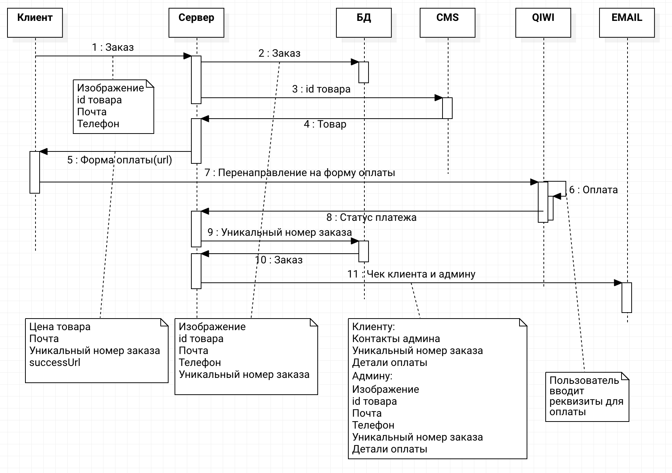
Веб-сервис

Slide 12


Тестирование и отладка

Slide 13
Модели оценки
Fix-price
Time and material
Стоимость проекта
54 000 рублей
Эффективность
За 6 месяцев: на 60% клиентопоток и на 360% заказы

Slide 14


Защита

Slide 15
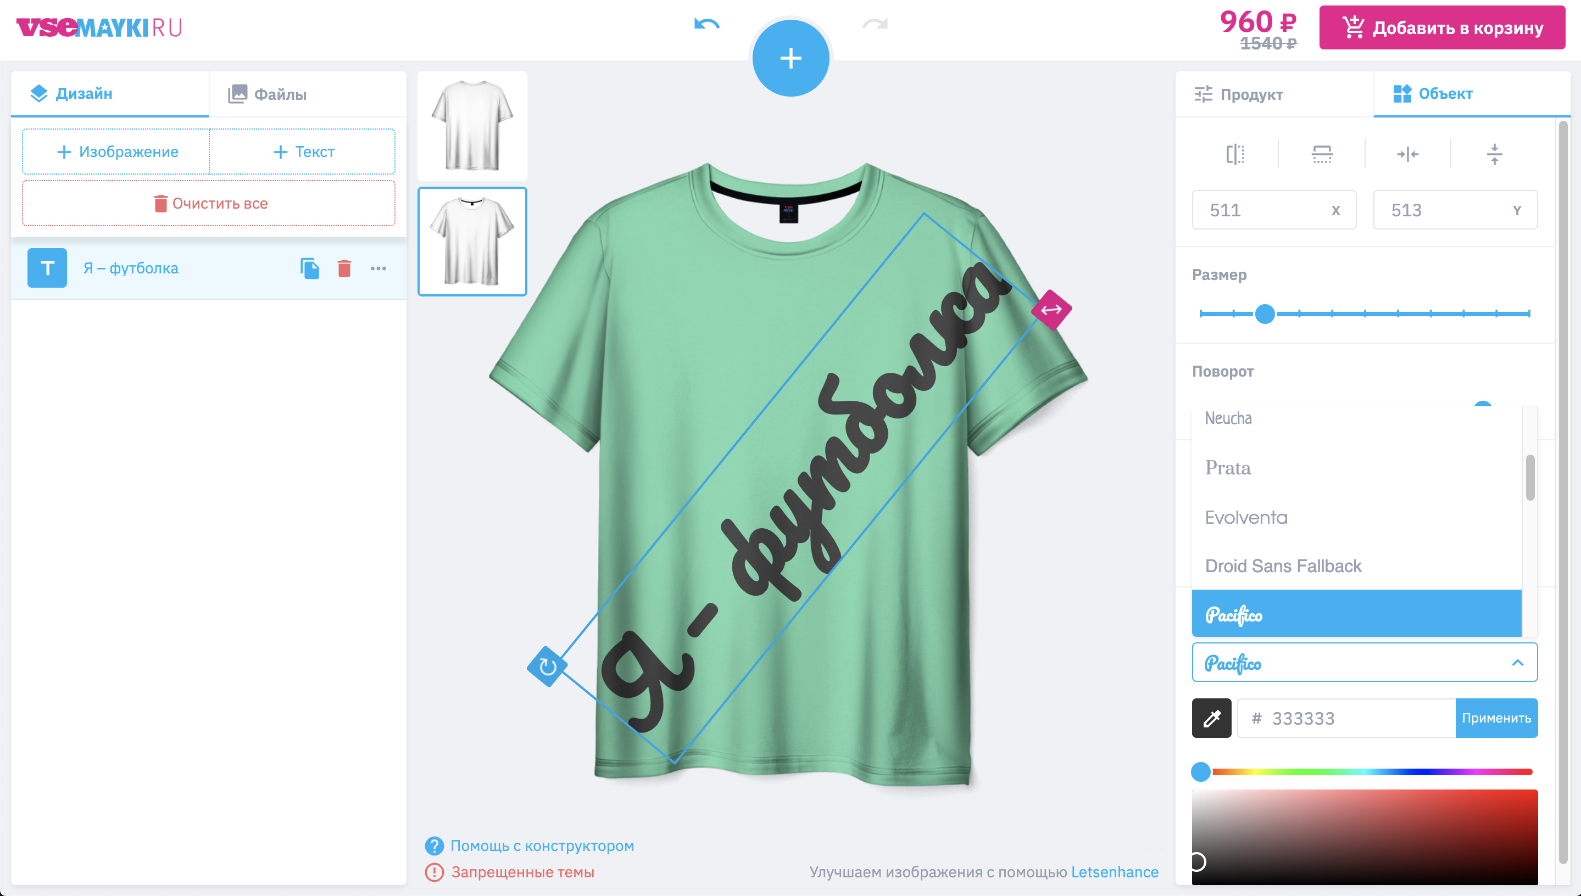


Заключение

Slide 16
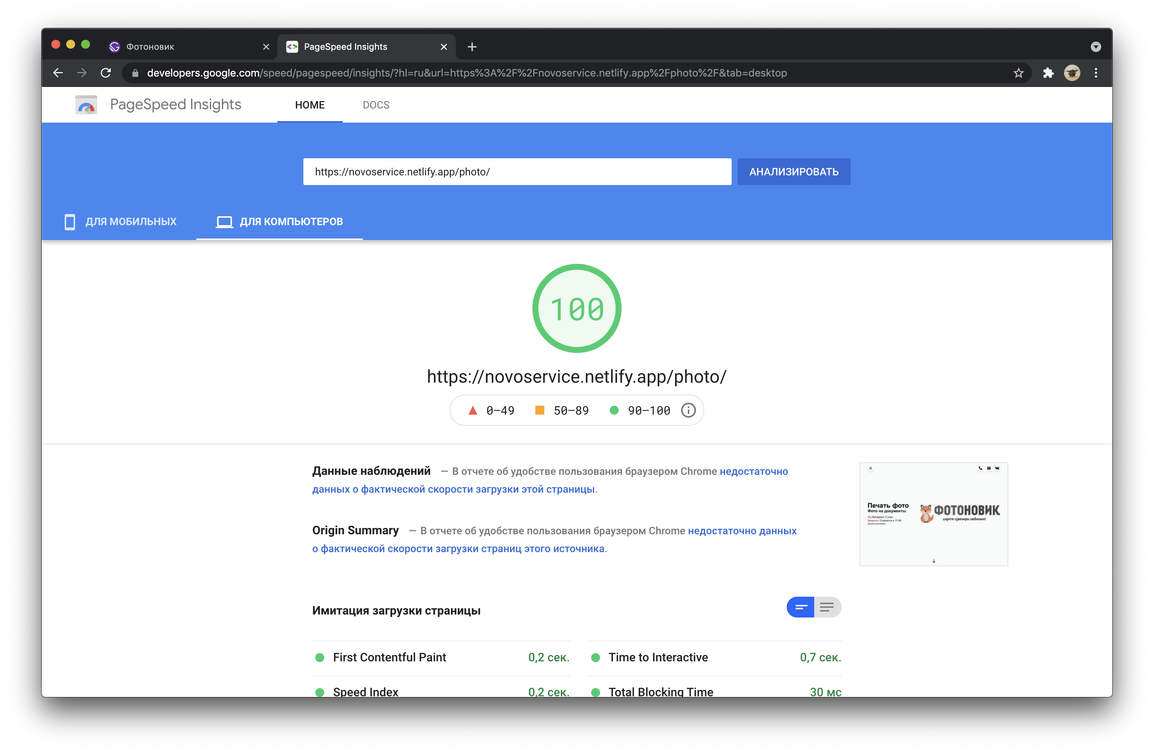
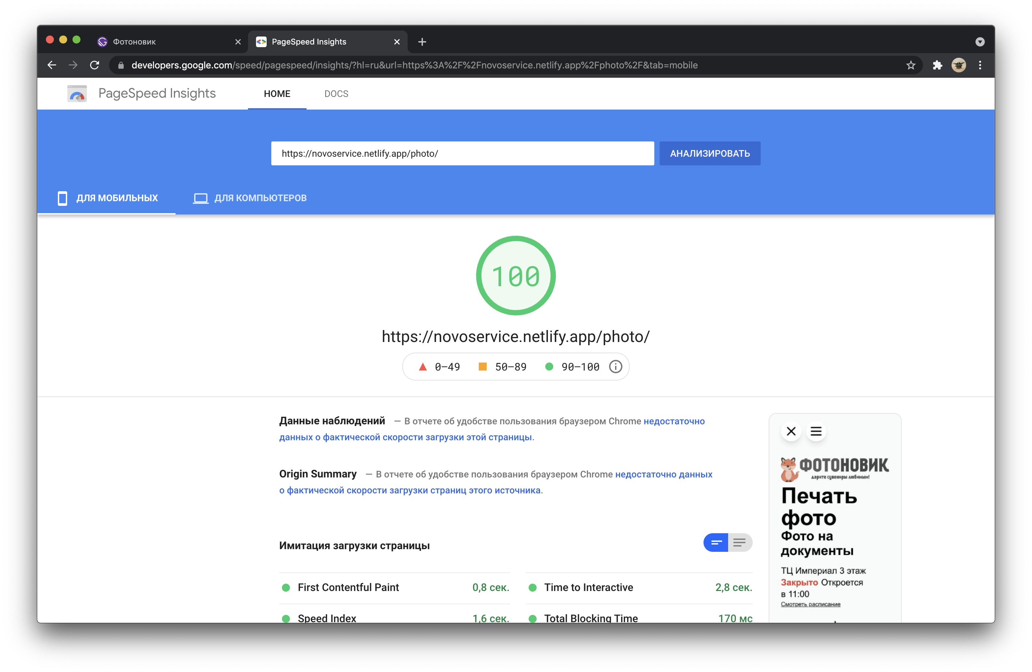
Last but not least

Slide 17
Перейдем к демонстрации разработки

